Slide 1
Seguimiento Acuerdos Comité de Riesgo
COMEDICA DE R.L. · ADMINISTRACIÓN DE RIESGOS
SESIÓN
150
27 · 08 · 2026
Sesión 150 del 27 de agosto de 2026 · Estado de notas, responsables, acuerdos y evidencias
Seguimiento al 24 de octubre de 2026

Slide 2




4 acuerdos en seguimiento: 3 atendidos y 1 en proceso
TABLERO DE SEGUIMIENTO
4
Notas emitidas por el Comité
3
Acuerdos atendidos con respuesta
1
Análisis pendiente de presentar
NOTA 01
NOTA 02
NOTA 03
NOTA 04
Concentración de mayores depositantes
Liberación de reservas y recuperación de cartera castigada
Cartera en proceso de reestructuración
Servicio de pago de pensiones en la Cooperativa
Lic. José Humberto Barillas
Gerente de Negocios
Ing. José Augusto De la O
Gerente de Finanzas y Planificación
Lic. Carlos Roberto Aguilar
Jefe de Soluciones Financieras
Lic. Luis Marcelo Cruz Vigil
Consulta remitida el 02/10/2026
CUMPLIDO
CUMPLIDO
EN PROCESO
ATENDIDO · NO FAVORABLE

Slide 3
Notas, responsables, acuerdos y evidencias
MATRIZ DE SEGUIMIENTO
N° nota | Responsable | Acuerdo | Evidencia / respuesta | Estado
01 | Lic. José Humberto Barillas Gerente de Negocios | Visitas personalizadas a los mayores depositantes para gestionar el riesgo de concentración y promover la afiliación de sus hijos | Informe de visitas del 16/10/2026: 10 depositantes visitados ($27.15 M); 69.40% con beneficiarios afiliados | CUMPLIDO
02 | Ing. José Augusto De la O Gerente de Finanzas y Planificación | Análisis de liberación de reservas e ingresos por recuperación de cartera castigada (CR-2026-49, lit. j) | Memorando 04_2026 (30/09/2026): liberación $1,073,528.39 (4.33% de ingresos); recuperación castigada $121,441.73 (0.49%) | CUMPLIDO
03 | Lic. Carlos Roberto Aguilar Jefe de Soluciones Financieras | Análisis integral de la cartera en reestructuración: características, causas, tendencias y riesgos | Nota recibida el 10/09/2026. Análisis pendiente de presentación | EN PROCESO
04 | Lic. Luis Marcelo Cruz Vigil Consulta del 02/10/2026 | Informar gestiones para prestar el servicio de pago de pensiones en la Cooperativa | Solicitudes a AFP CONFIA, AFP CRECER, IPSFA e ISP. Respuesta 03/10/2026: COMEDICA aún no califica como entidad receptora | ATENDIDO · NO FAVORABLE

Slide 4




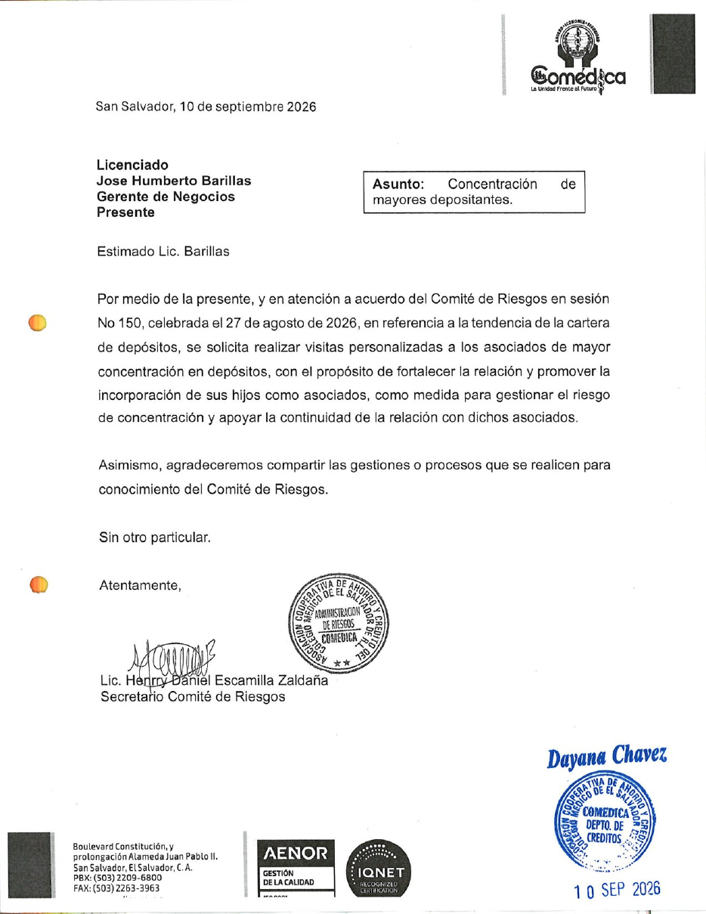
Concentración de mayores depositantes
NOTA 01 · ACUERDO SESIÓN 150
RESPONSABLE
ACUERDO
Lic. José Humberto Barillas
Realizar visitas personalizadas a los asociados de mayor concentración en depósitos, para fortalecer la relación y promover la incorporación de sus hijos como asociados, como medida para gestionar el riesgo de concentración. Compartir las gestiones con el Comité.
Gerente de Negocios
EVIDENCIA / RESPUESTA
ESTADO
CUMPLIDO
Informe de visitas del 16/10/2026: se visitó a los 10 mayores depositantes ($27,152,269.99) por medio de los jefes de agencia, en coordinación con la Subgerencia de Canales.
$27.15 M
10 depositantes
NOTA DEL COMITÉ
69.40%
6 de 10 · beneficiarios afiliados
$18,862,867.16 · mantener fidelización
10/09/2026 · Recibida en Depto. de Créditos el 10/09/2026
24.20%
3 de 10 · depositantes jurídicos
$6,557,464.37 · negociación anticipada
6.40%
1 de 10 · beneficiarios no afiliados
$1,731,938.46 · plan de afiliación

Slide 5
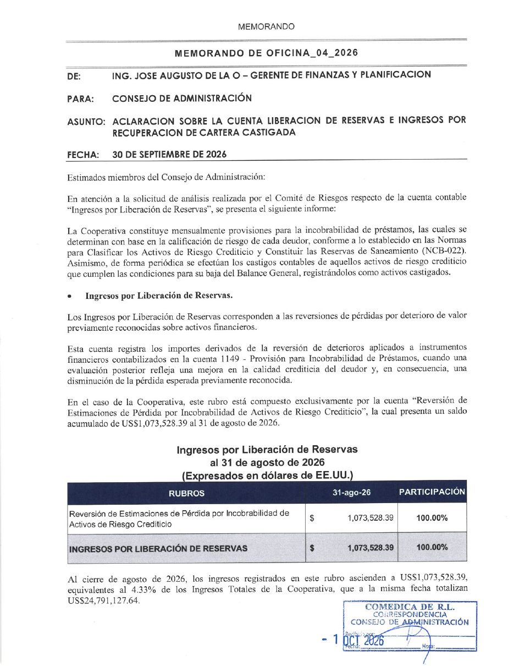
Liberación de reservas e ingresos por recuperación
NOTA 02 · ACUERDO SESIÓN 150
RESPONSABLE
ACUERDO
Ing. José Augusto De la O
Presentar un análisis explicativo sobre la liberación de reservas reflejada como ingresos en los estados financieros, que incluya:
Origen, composición y criterios contables de reconocimiento.
Monto de recuperación de cartera castigada y su participación.
Conciliación: liberación de reservas vs. recuperaciones vs. otros conceptos.
Remitir a la Asistente del Consejo de Administración.
Gerente de Finanzas y Planificación
ESTADO
CUMPLIDO
EVIDENCIA / RESPUESTA
MEMORANDO 04_2026
$1,073,528.39
$121,441.73
30/09/2026 · Recibido por el Consejo de Administración el 01/10/2026
Liberación de reservas
4.33% de los ingresos totales · 100% reversión de estimaciones por incobrabilidad (cta. 1149)
Recuperación de cartera castigada
0.49% de los ingresos totales · 81.06% corresponde a intereses refinanciados
Conclusión: mismo ámbito (riesgo crediticio), origen distinto: la liberación revierte provisiones por mejora crediticia; la recuperación son cobros de créditos ya castigados.

Slide 6

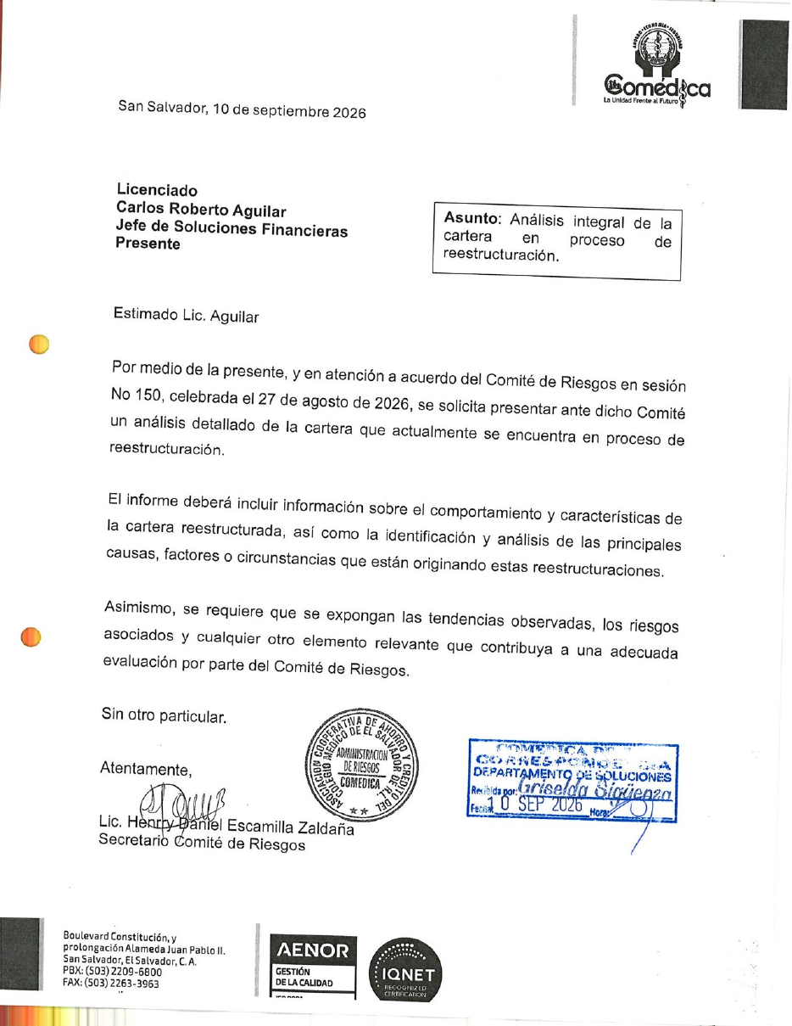
Cartera en proceso de reestructuración
NOTA 03 · ACUERDO SESIÓN 150
RESPONSABLE
ACUERDO
Lic. Carlos Roberto Aguilar
Presentar ante el Comité un análisis integral de la cartera en proceso de reestructuración, que incluya:
Comportamiento y características de la cartera reestructurada.
Principales causas, factores o circunstancias que la originan.
Tendencias observadas y riesgos asociados.
Jefe de Soluciones Financieras
ESTADO
EN PROCESO
EVIDENCIA / RESPUESTA
A la fecha no se ha recibido el análisis solicitado; se mantiene en seguimiento.
NOTA DEL COMITÉ
10/09/2026 · Recibida en Depto. de Soluciones el 10/09/2026
27/08/2026
10/09/2026
Pendiente
Acuerdo en Sesión 150
Nota recibida por Depto. de Soluciones (Griselda Sigüenza)
Presentación del análisis al Comité de Riesgos

Slide 7

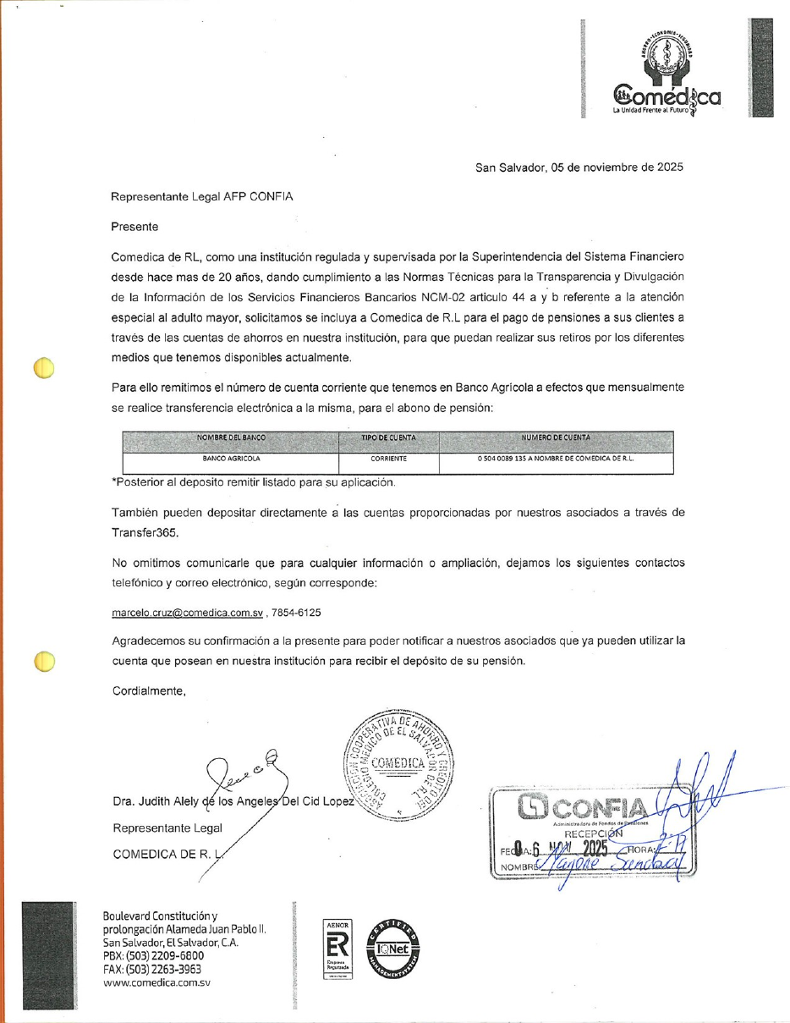


Pago de pensiones en la Cooperativa
NOTA 04 · ACUERDO SESIÓN 150
RESPONSABLE
ACUERDO
Lic. Luis Marcelo Cruz Vigil
Informar si se han realizado gestiones, análisis o acercamientos para implementar el servicio de pago de pensiones en la Cooperativa, así como su estado y avances.
Consulta remitida el 02/10/2026
EVIDENCIA / RESPUESTA
ESTADO
ATENDIDO · NO FAVORABLE
Respuesta del 03/10/2026: se enviaron solicitudes el 05/11/2025 a cuatro instituciones pagadoras de pensiones para que los asociados reciban su pensión en COMEDICA (recibidas el 06/11/2025).
CONSTANCIAS A AFP
Solicitudes del 05/11/2025, con sello de recibido 06/11/2025
AFP CONFIA
AFP CRECER
IPSFA
ISP
Resultado: las instituciones indicaron por teléfono que COMEDICA actualmente no califica como entidad receptora de pensiones.

Slide 8
Acciones para cerrar los acuerdos de la Sesión 150
PRÓXIMOS PASOS
NOTA 03
Requerir la presentación del análisis de cartera reestructurada
Jefatura de Soluciones Financieras · nota recibida el 10/09/2026
NOTA 01
Monitorear el plan de afiliación y los vencimientos
Depositante con beneficiarios no afiliados (6.40%) y depositantes jurídicos (24.20%)
NOTA 04
Solicitar respuesta formal por escrito de las instituciones
Documentar los requisitos para que COMEDICA califique como entidad receptora de pensiones

